Slide 1
Hold fast i APV-handleplaner
Velkommen
StoreMEDdag 30. november 2023
Albertslund Kommune

Slide 2

Velkomst
Henrik Harder, kommunaldirektør
Maiken Amisse, næstformand KommuneMED

Slide 3
StoreMEDdag 2023
Velkommen
v. kommunaldirektør og formand i KommuneMED Henrik Harder og næstformand i KommuneMED Maiken Amisse

Slide 4
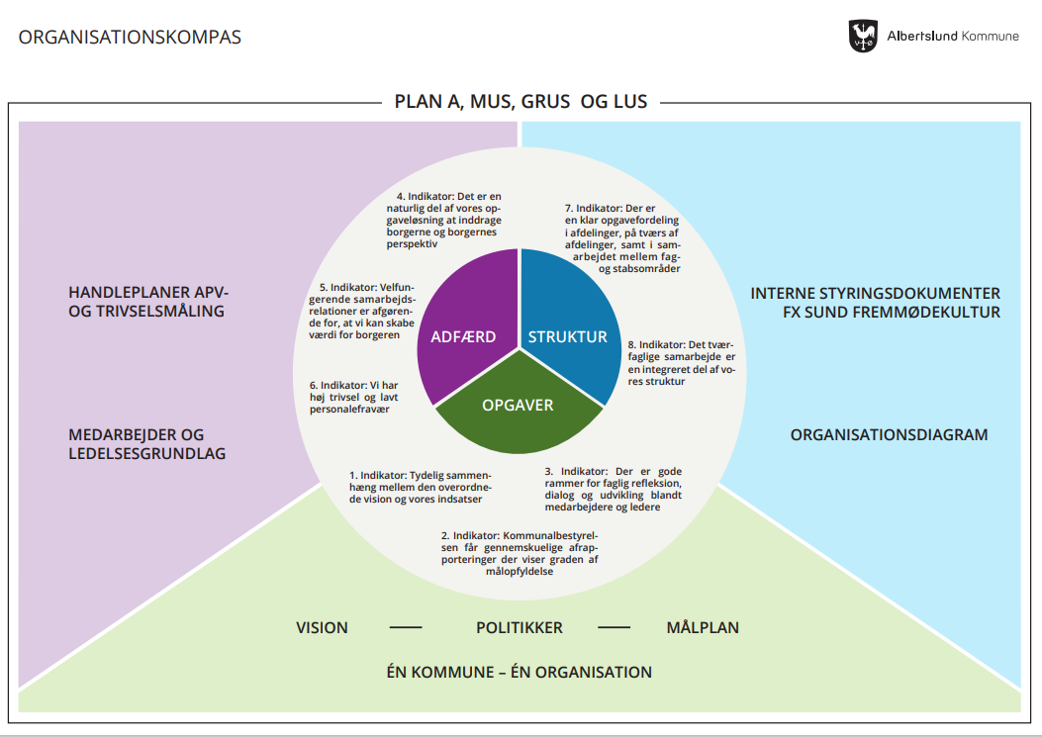
Notes:
Lidt om styringskonceptet
I dag er vi i adfærdssporet…

Slide 5
Plan A og indikatorer
De otte indikatorer
Opgaver
1. Tydelig sammenhæng mellem den overordnede vision og vores indsatser
2. Kommunalbestyrelsen får gennemskuelige afrapporteringer, der viser grade af målopfyldelse
3. Der er gode rammer for faglige refleksion, dialog og udvikling blandt medarbejdere og ledere
Adfærd
4. Det er en naturlig del af vores opgaveløsning at inddrage borgerne og borgernes perspektiv
5. Velfungerende samarbejdsrelationer er afgørende for at vi kan skabe værdi for borgeren
6. Vi har høj trivsel og lavt personalefravær
Struktur
7. Der er en klar opgavefordeling i afdelinger, på tværs af afdelinger samt i samarbejdet mellem fag- og stabsområder
8. Det tværfaglige samarbejde er en integreret del af vores struktur
Hvad er Plan A?
Plan A handler om den værdi og forskel, som arbejdspladsen ønsker at skabe inden for de 3 perspektiver i organisationskompasset
Chefforums udvalgte obligatoriske indikatorer for arbejdspladserne i 2024:
  1. Tydelig sammenhæng mellem den overordnede vision og vores indsatser
  6. Vi har høj trivsel og lavt personalefravær
  8. Det tværfaglige samarbejde er en integreret del af vores struktur
Arbejdet med de tre indikatorer varierer på tværs af arbejdspladser, men relevante og centrale dokumenter, som fx APV-handleplaner, skal indgå i arbejdspladsens Plan A
Notes:
Lidt baggrund om Plan A – koble til handleplanerne

Slide 6
APV og handleplaner – en del af adfærdsperspektivet
APV i foråret 2023 - medarbejdertrivselsindeks på 3,5
”Krav i arbejdet”
2,8 på kommuneniveau (dårligst scorende tema)
Fortsat gennemgående udfordring på rigtig mange arbejdspladser
Handleplaner om ”Krav i arbejdet” som del af arbejdet med høj trivsel og lavt fravær
Notes:
I adfærdsperspektivet ligger bl.a. arbejdet med:
Medarbejder- og Leder
Sygefravær
Medarbejdertrivsel
Handleplaner om ”krav i arbejdet” vigtig del af arbejdet med høj trivsel og lavt fravær – mange har lavet, men vi mangler at få de sidste med…

Slide 7
Nedslag i arbejdet med Krav i arbejdet
Arbejdsgruppe om Krav i arbejdet nedsat af KommuneMED 2022
Mål i KommuneMEDs strategiplan 2022-2023
Handleplaner for Krav i arbejde på alle arbejdspladser med rød eller gul markering i APV 2023
  Værktøj til afdækning af krav i arbejde hos den enkelte medarbejder
Temadag for alle TRIO'er om krav i arbejde den 9. juni 2023.
Dagen i dag handler om at få handleplaner ud at leve

Slide 8
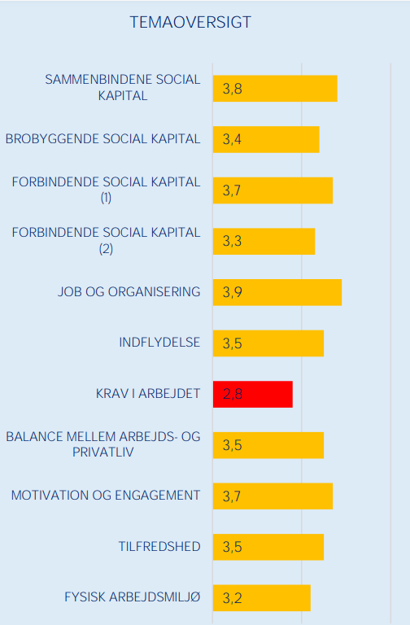
Vigtig, svær og fælles dagsorden
Rød igen
Vilkår?
Tilgang
Skal du overskue for mange ting på en gang i dit arbejde
Er dit arbejde følelsesmæssigt belastende
Er der ofte for meget at lave
Er der en tilpas sammenhæng mellem dine arbejdsopgaver og den tid, du har til rådighed til at løse dem.
Notes:
Medarbejdervinkel (krav i arb vildt vigtigt ligesom os der har peget på det)
Udgangspunkt Rød igen
Er det et vilkår? Forbudt at sige og mene. Mange kommuner samme problem, ja men hvis attraktiv arb plads og minimere personaleomsætning)
Se spørgsmål og bund 5 (2/5 krav i arb 2 og 4)
Oplevelse ny tilgang med mange tiltag og den er vi med på/skal gribe i MEDsystemet og på arb.pladserne.
Fælles dagsorden (godt, nødvendigt, indflydelse på mange)

Slide 9

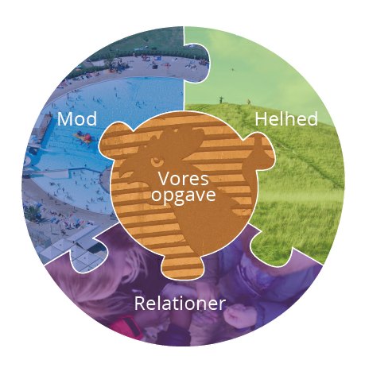
Hvordan?
To ører – en mund
Notes:
Tilpasset MED-aftale
Handleplaner minus skuffedokument
Værdiord Opgaven Helhed mod relationer
Forskelligt på alle arb. pladser
Taler om disse (evt. udvalgte) overskrifter:
Hvorfor er vi fra medarbejdersiden optaget af at ”krav i arbejdet” fylder?
Hvordan kan vi arbejde med handleplanerne i med-strukturen?
Hvordan bliver et medsamarbejde værdifuldt?
Det vi tænker som medarbejderside man skal gøre for at spille positivt ind i arbejdet i handleplanerne
Hvordan kommer vi videre / hvordan bliver arbejdet med handleplanerne nærværende i hverdagen?
Hvad kan medarbejdersiden gøre for at fastholde handleplanerne og gøre dem til et levende dokument.
Den tilpassede MED-aftale, underskrevet 15. november

Slide 10
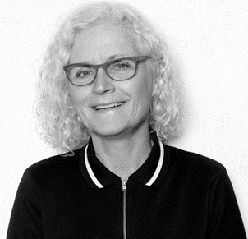
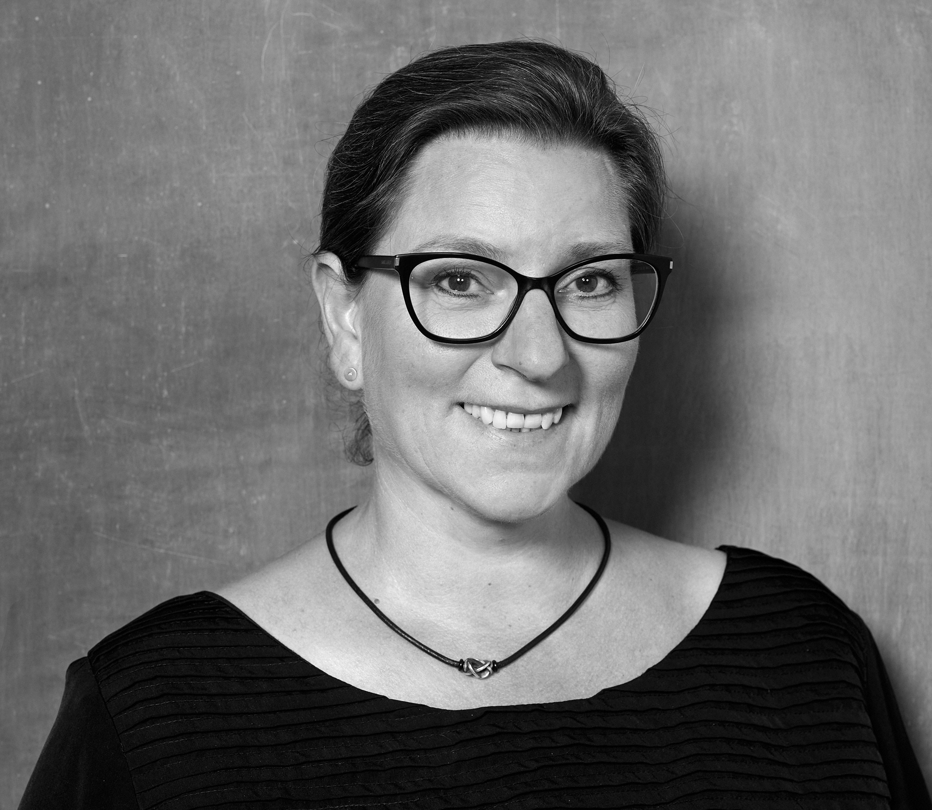
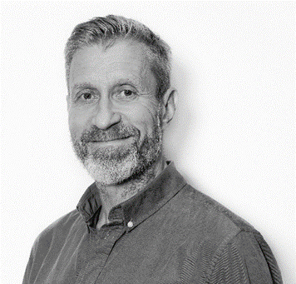
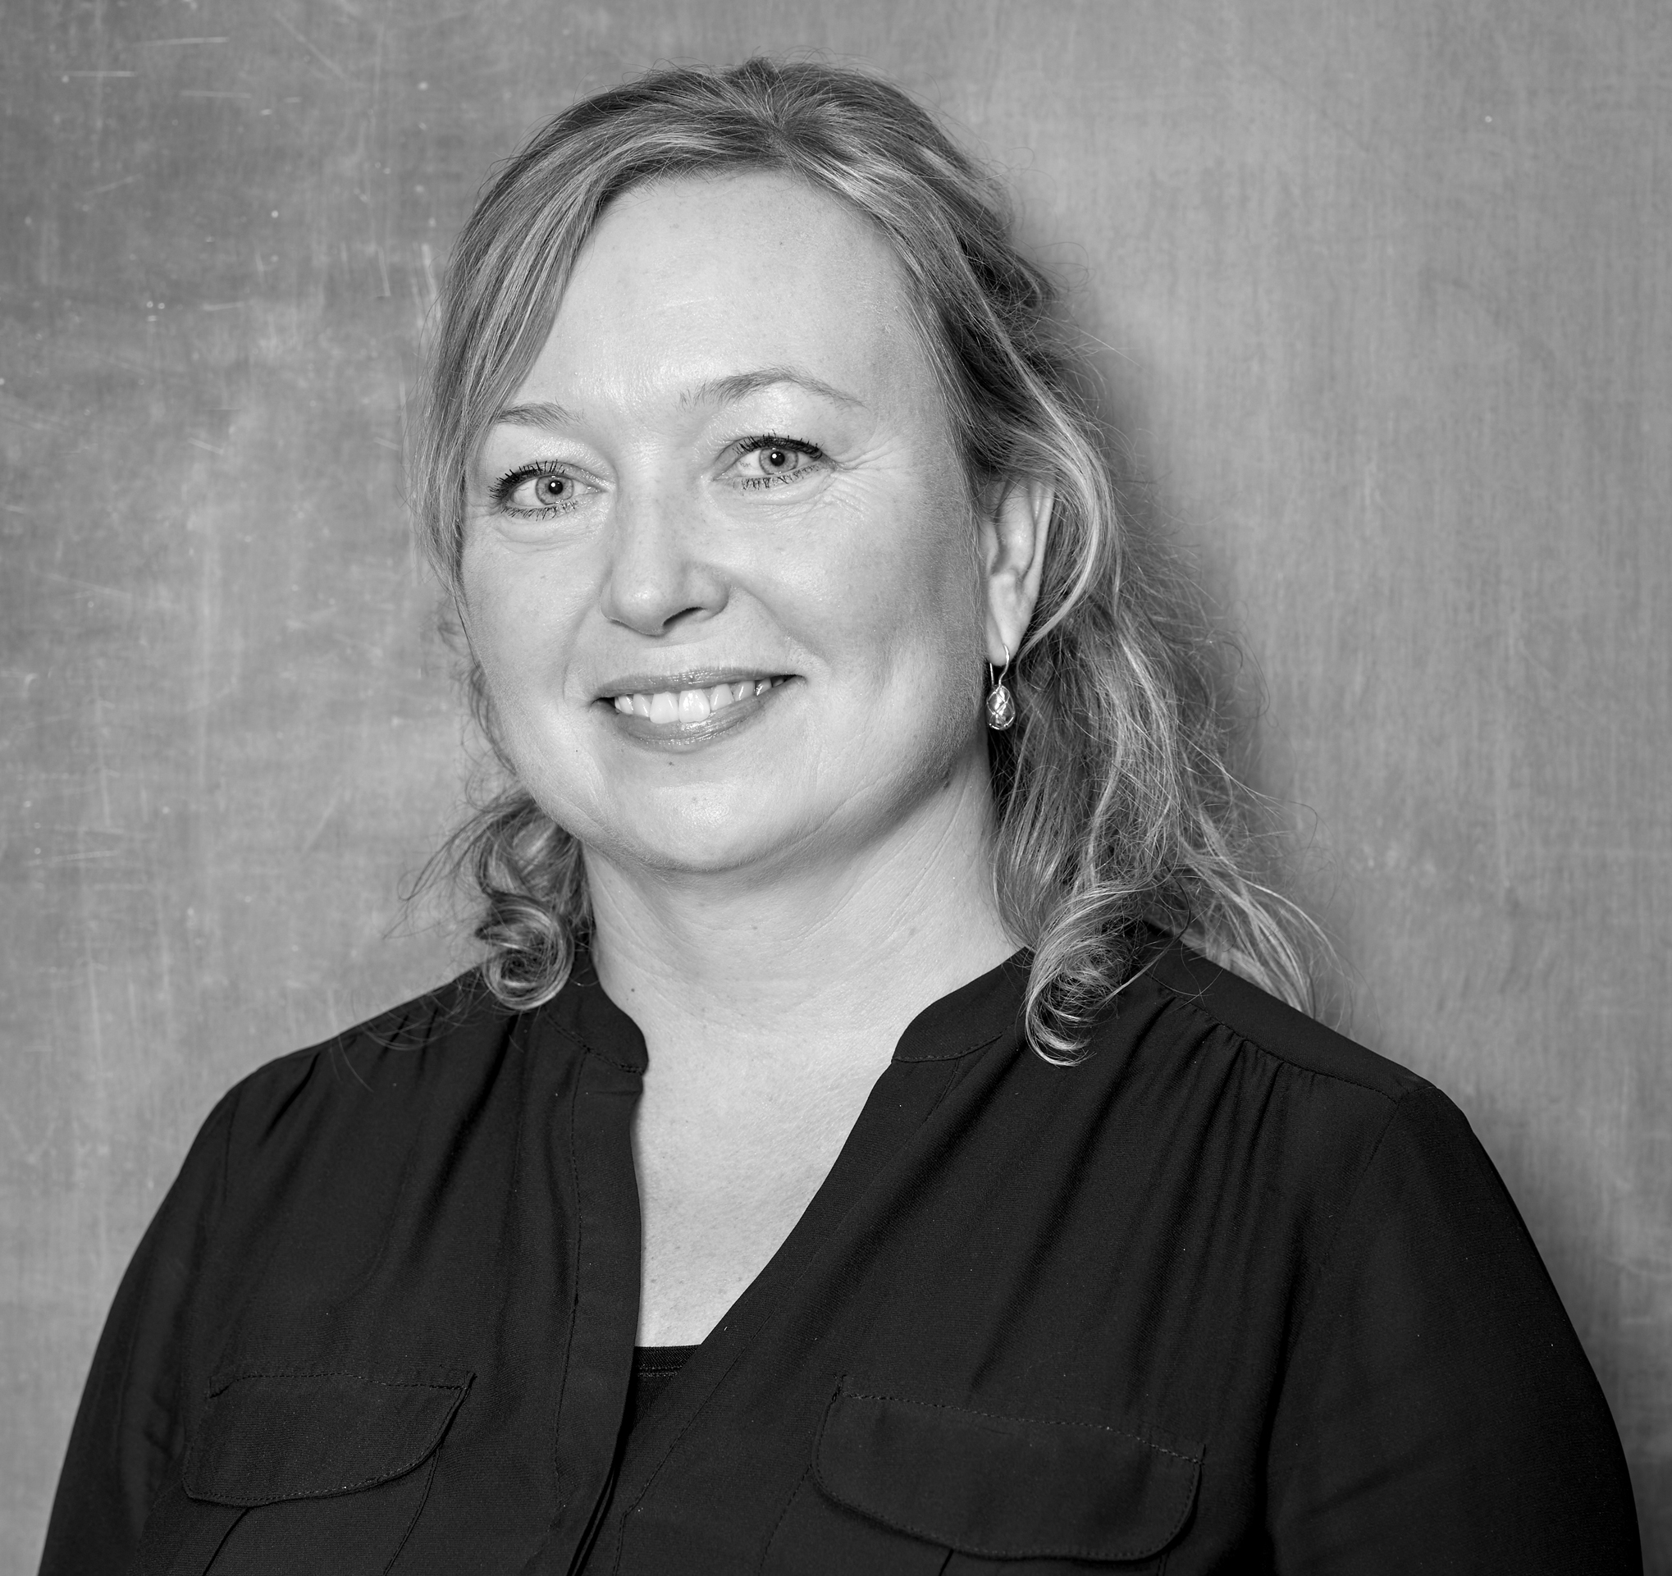
Hvem er vi her i dag?
Trine Juel Billum
Anne-Mette Holm
Stig Ingemann Sørensen
Susanne Nilherd Halle
Arbejdsmiljøkonsulent
Journalist og fotograf
Arbejdsmiljøkonsulent
Arbejdsmiljøkonsulent

Slide 11
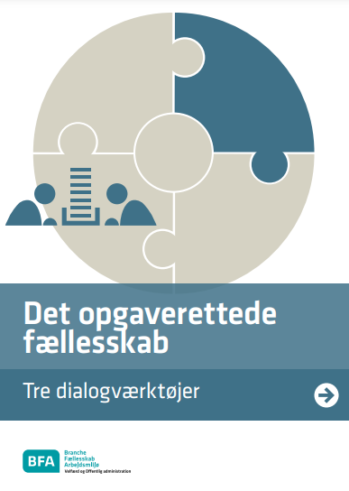
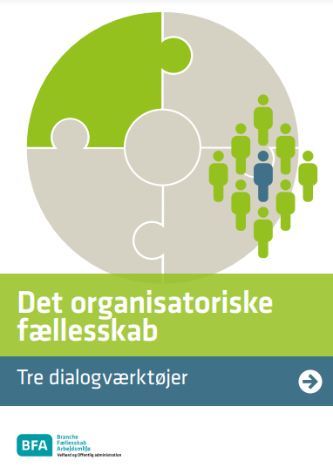
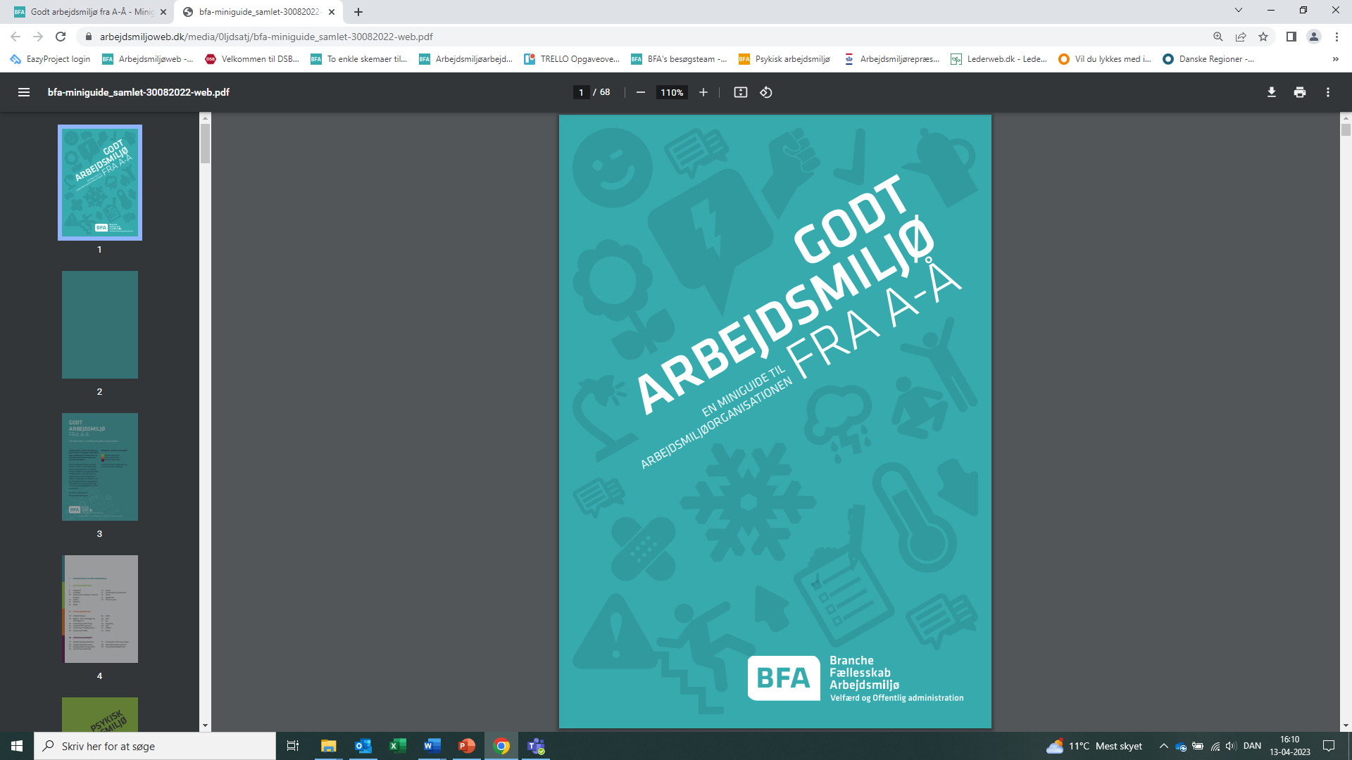
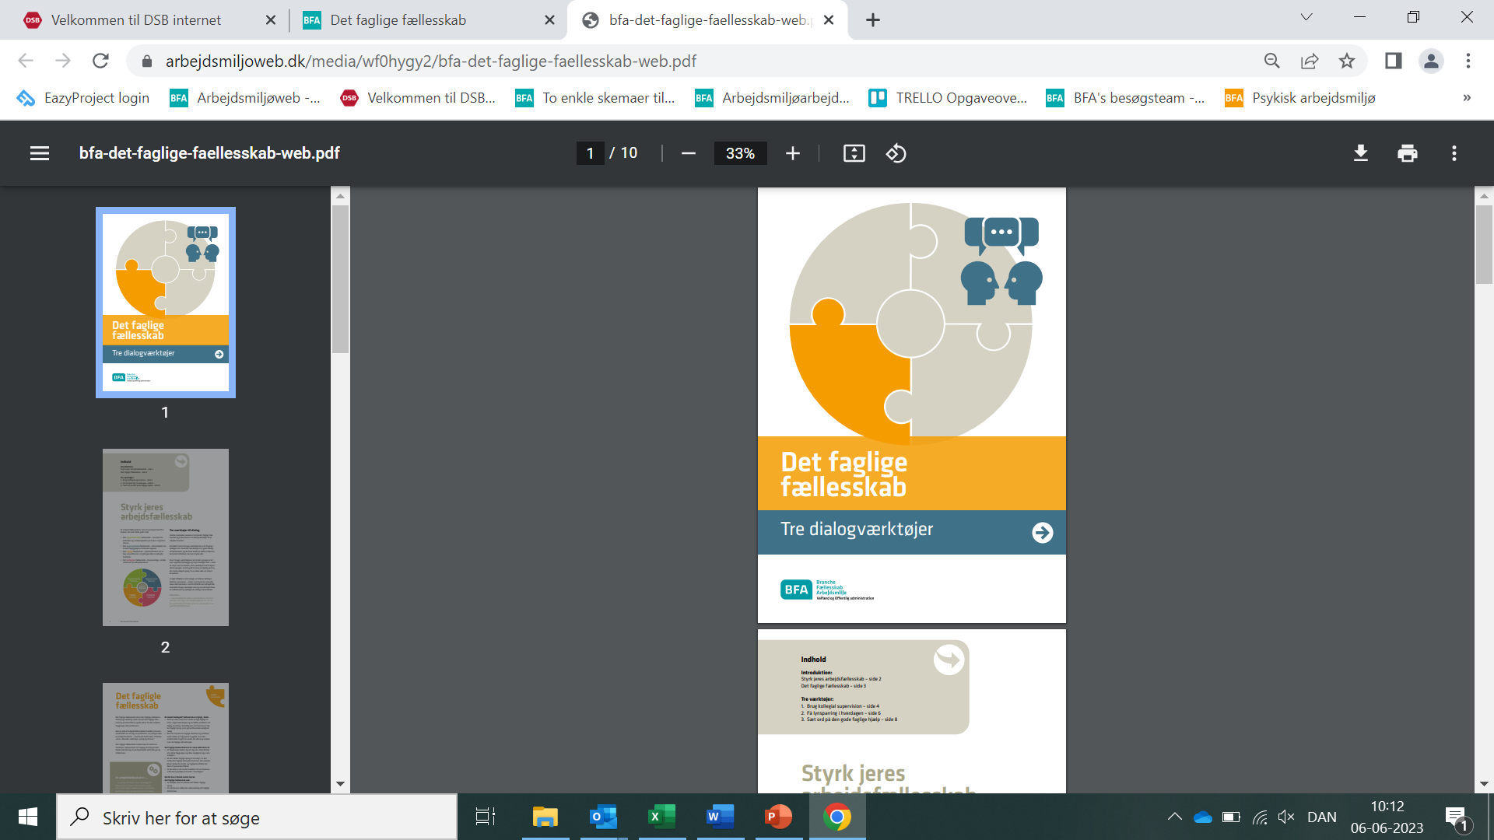
Hold fast i APV-handleplaner
Hvad
Hvordan
Kl.8.30-12.30:
Baggrund i APV’en
Idéer og værktøjer
Egne handleplaner
Oplæg
Jeres APV’er
og handle-planer
Sandwich
to-go kl. 12.30

Slide 12
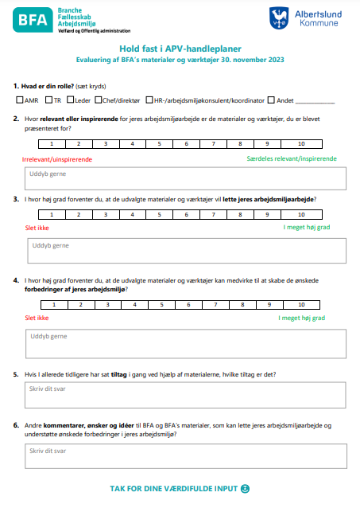
Lidt til os … tak ☺
Aflever i kassen ved døren,
inden du går kl. 12.30 …

Slide 13




Hvor langt er I med handleplaner lige nu?
Ikke i gang – vi tænker på handlinger, men har ikke skrevet noget ned
Vi er på vej. Vi er startet i Defgo og arbejder godt fremad
Vi har noteret i Defgo og arbejder aktivt
med vores handleplaner i hverdagen

Slide 14
Et par eksempler …

Slide 15
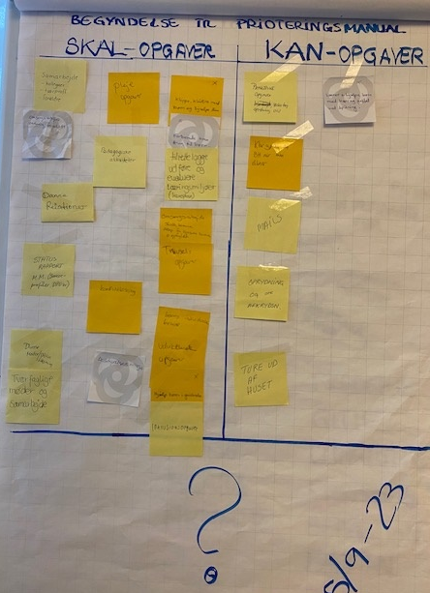
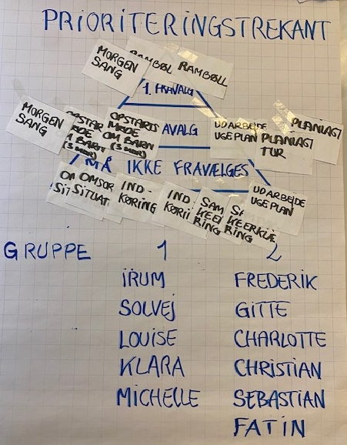
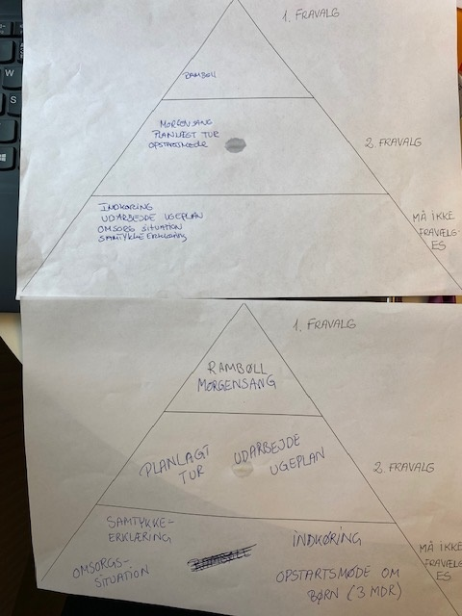
Prioritering af opgaver i Børnehaven Søndergård

Slide 16
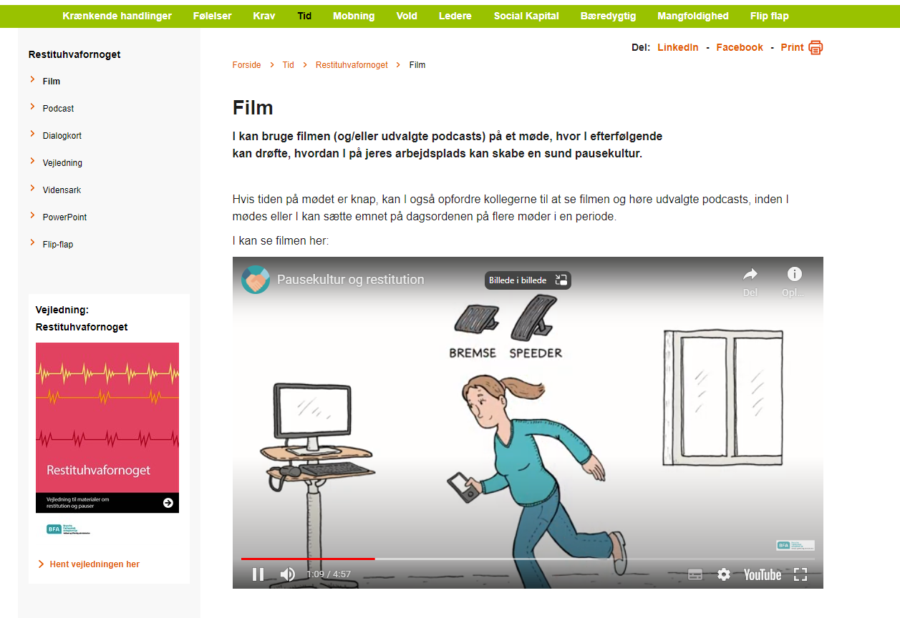
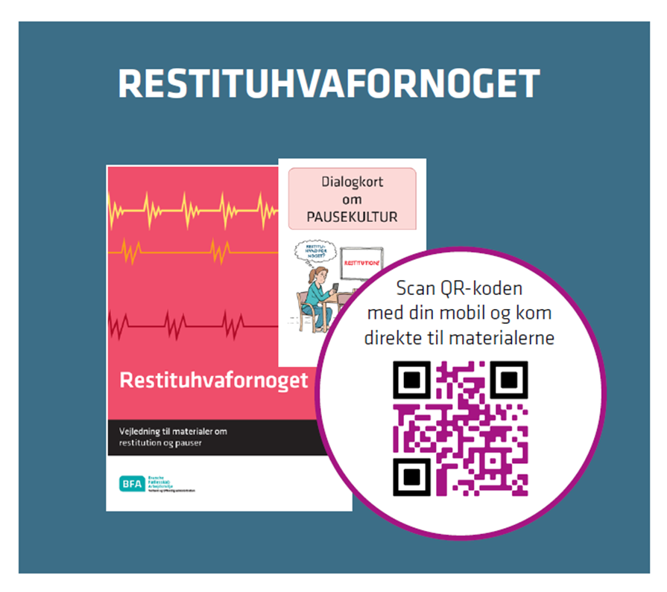
Pauser/restitution på Egelundskolen
Film (etsundtarbejdsliv.dk)

Slide 17
Mening, klarhed og beredskab … (9. juni 2023)

Slide 18
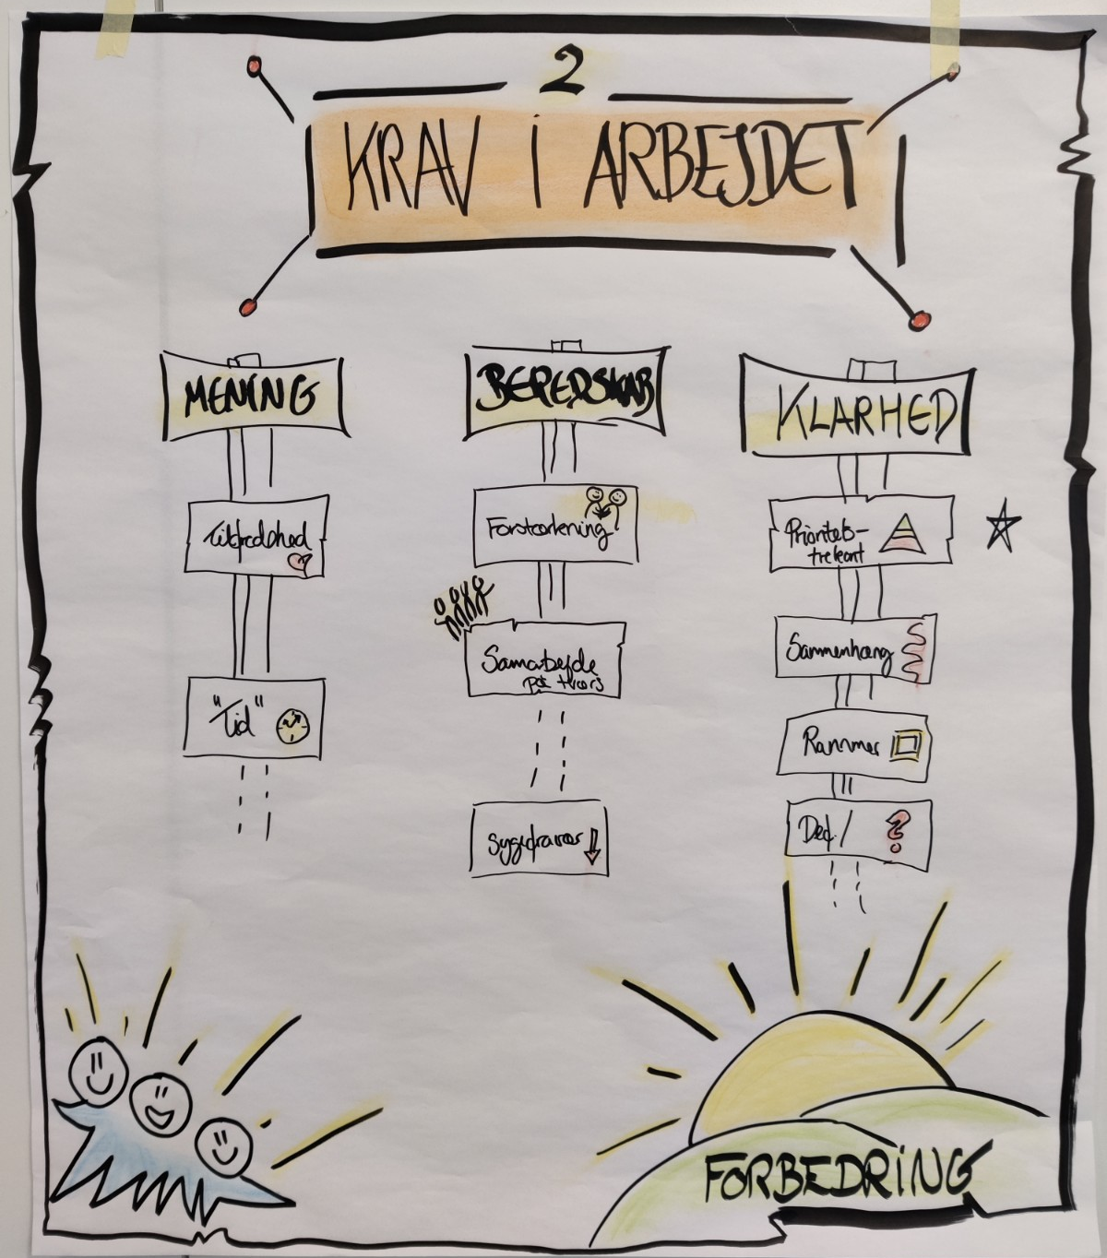
Positive faktorer i det psykiske arbejdsmiljø
Mening
fx fælles vi, stolthed, gøre en forskel …
Klarhed
fx prioritering, sammenhæng, rammer …
Beredskab
fx samarbejde, støtte/sparring, værn …

Slide 19
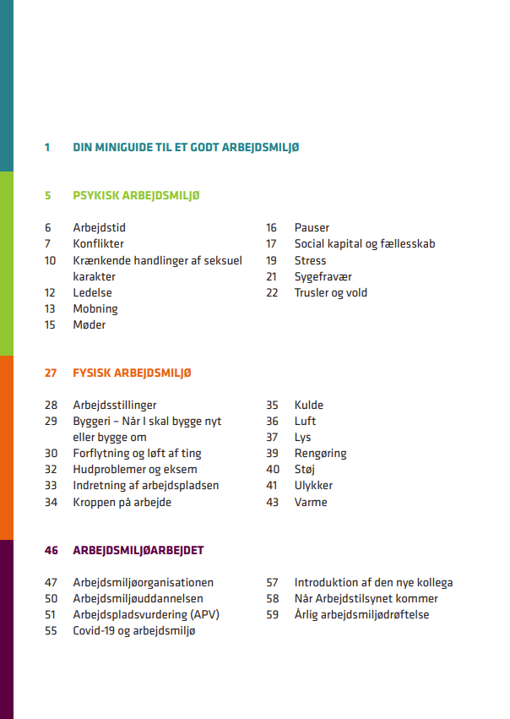
ErgonomiLab
12. december 2023
i Roskilde

Slide 20
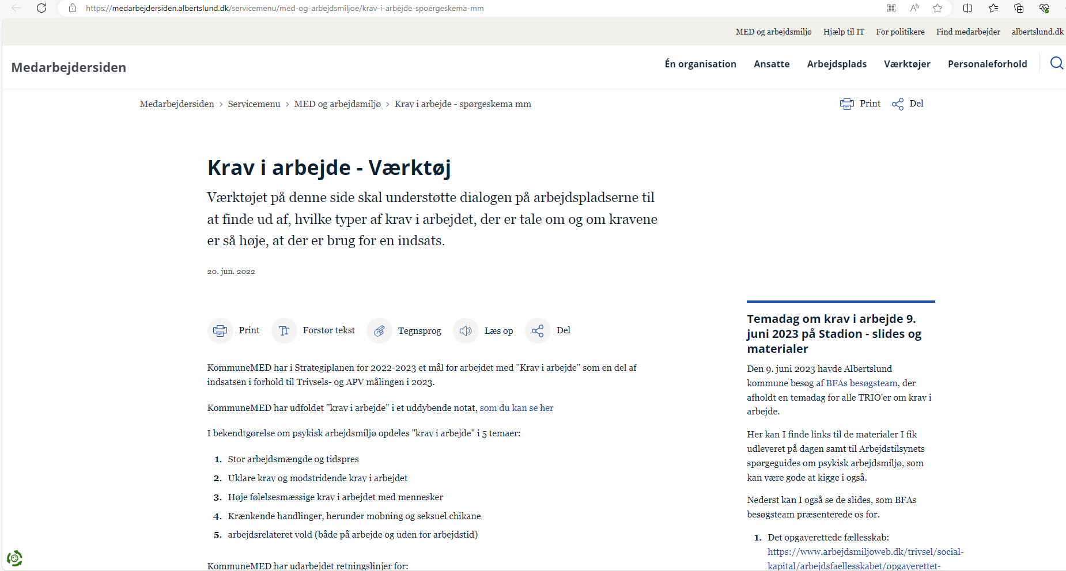
Om krav i arbejdet ved Joan Bendiksen
Arbejdsmiljøkonsulent
Mobil: 24 80 15 75
joan.bendiksen@albertslund.dk

Slide 21
StoreMEDdag 2023
Find Krav i arbejde og Defgo på Medarbejdersiden
Stadion, den 30. november 2023

Slide 22
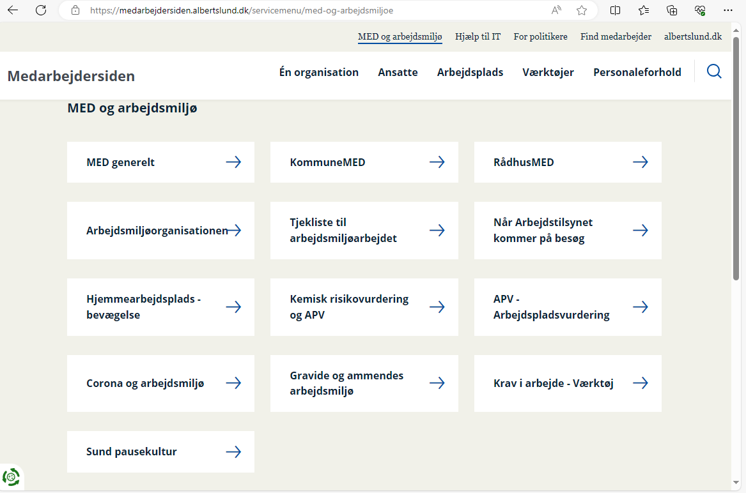
MED og arbejdsmiljø

Slide 23
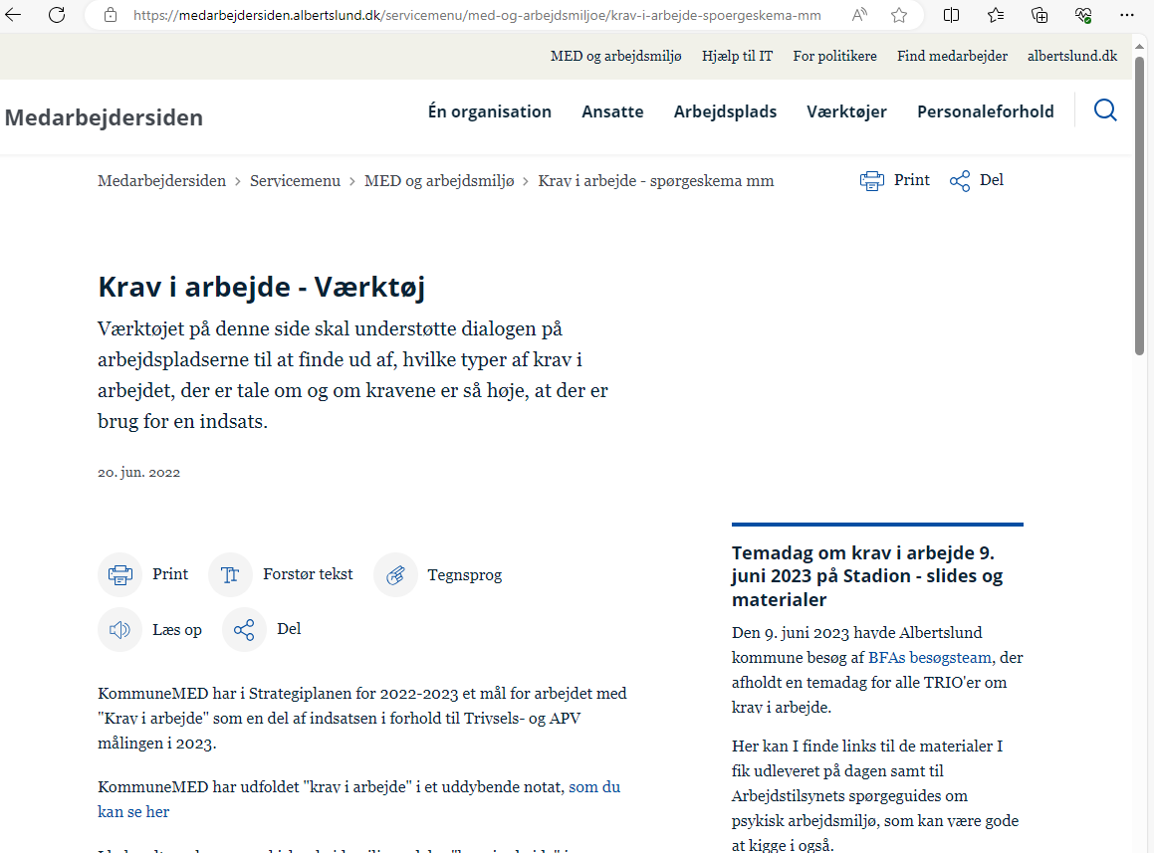

Her finder du både værktøj og forslag til proces for dialogen om krav i arbejde samt links til materialet fra BFA, AT’s spørgeguides og materiale om pauser

Slide 24
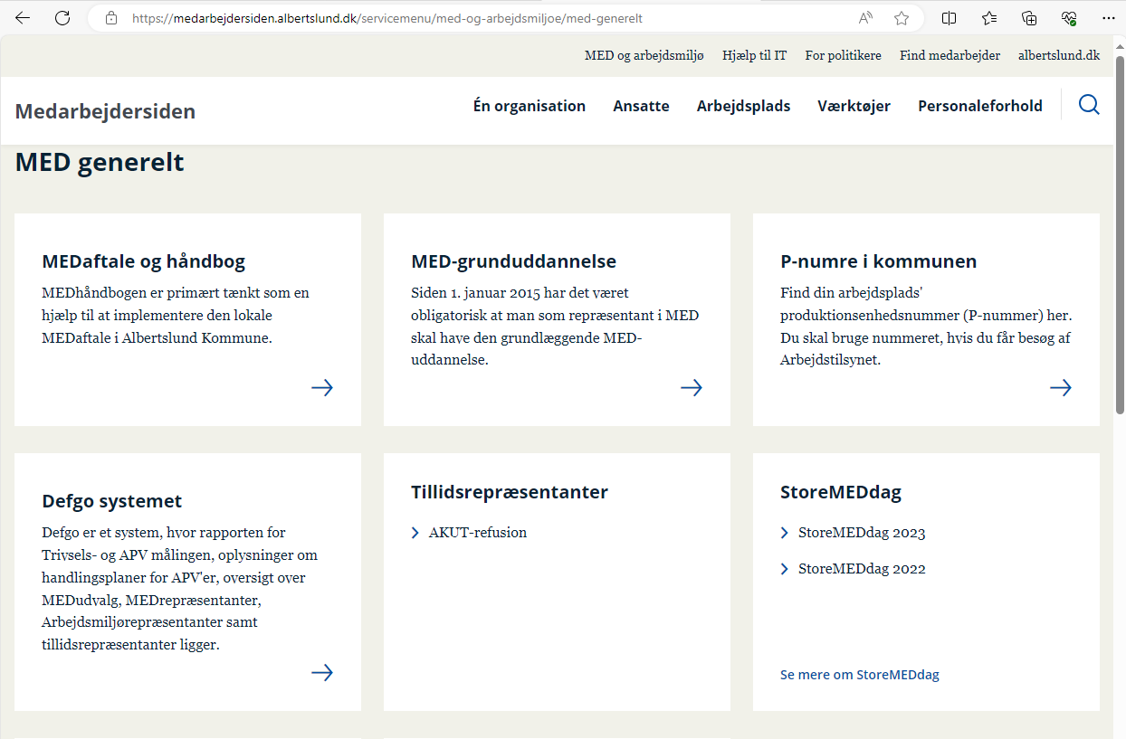

Slide 25
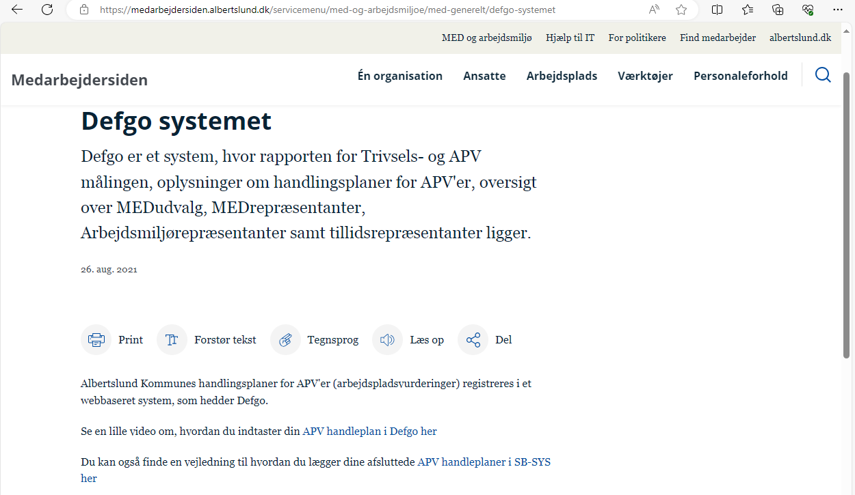
Her kan du finde en lille video om hvordan du indtaster din APV i Defgo plus en vejledning til at lægge dine afsluttede APV handleplaner i SB-SYS og meget mere.
Du skriver Defgo.dk i emnefeltet i Edge/Google for at komme ind på forsiden, hvor du kan logge dig ind i systemet

Slide 26
Lige om snart jer og jeres handleplaner …
Her blot lige lidt praktisk …
Vi tapper ind fælles igen kl. 10.45.
Hold selv pause undervejs.
Materialer på materialebordet …

Slide 27
Handleplansarbejdet … Fx kan I gøre sådan:
Del jeres individuelle tanker omkring oplæg og materialer – og status også fra 9. juni 2023.
Giv ”nye” i dag mulighed for at spørge ind til fx prioriteringer og overvejelser bag …
Find evt. inspiration til handlinger og værktøjer i BFA’s materialer – her og på www.godtarbejdsmiljo.dk
Notér ned og udfyld jeres handleplan(er) i Defgo – hvad er så de næste skridt i jeres arbejdsmiljøarbejde?
Spørg os gerne for inspiration og mulige veje at gå

Slide 28
Jeres handleplaner – holde fast og kvalificere
Beslut jer for hvilken handleplan/del af handleplan, I vil dele med anden gruppe (5 minutter)
Find sammen med anden gruppe …
Fortæl: ”Hvorfor denne handling – hvad gør I og hvornår …”
Byt så anden gruppe fortæller og andre lytter/spørger ind

Slide 29
Jeres handleplaner – holde fast og kvalificere
Tilbage ved eget bord …
Handleplanen kvalificeres
- Hvad er I blevet særligt opmærksomme på?
Noget, som giver anledning til justeringer?
Andet, som I nu sidder med i forhold til det
videre arbejde med jeres handleplan(er)?

Slide 30
Handleplansarbejde
Hold fast i APV-handleplaner
Kl. 11.15-12.00

Slide 31
Hvor langt er I med handleplaner lige nu?
Ikke i gang – vi tænker på handlinger, men har ikke skrevet noget ned
Vi er på vej. Vi er startet i Defgo og arbejder godt fremad
Vi har noteret i Defgo og arbejder aktivt
med vores handleplaner i hverdagen

Slide 32
Lidt til os … tak ☺
Aflever i kassen ved døren,
inden du går kl. 12.30 …

Slide 33
Afrunding
Henrik Harder, kommunaldirektør

Slide 34
Tak for i dag ☺
Find materialet fra i dag og meget mere på vores hjemmeside
www.godtarbejdsmiljo.dk

